Slide 1
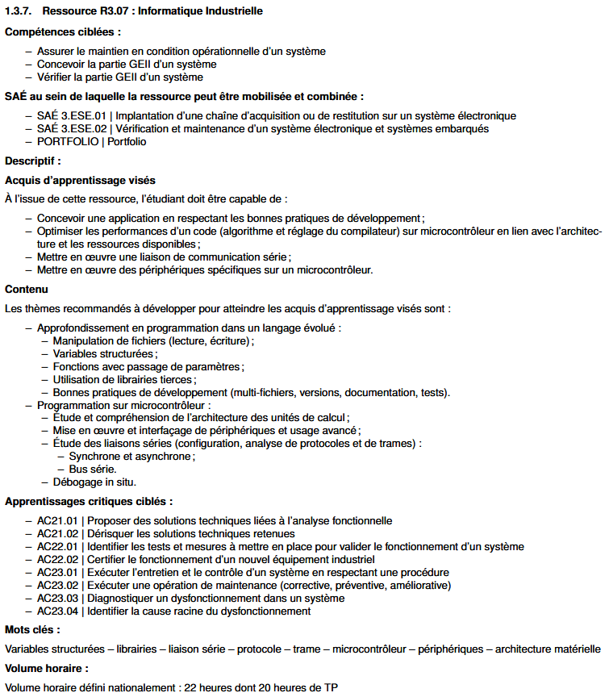
Exploitation pédagogique 2ème année BUT GEII Parcours ESE/AII/EME R3.07 : Informatique Industrielle

Slide 2
Exploitation pédagogique 2ème année BUT GEII Les Thèmes recommandés

Slide 3
Exploitation pédagogique 2ème année BUT GEII Volume horaire
Le bilan des heures, par groupe sera de 23 heures :
1H TD
18 heures TP (3 x 6 heures)
4 heures TP test (2 x 2 heures)

Slide 4
Exploitation pédagogique 2ème année BUT GEII Organisation de la séquence
Type séance | Activité | durée
TD(classe) | Présentation séquence. Exercices de codage avancé en C. | 2 H
TP1 | TP bus I²C, configuration, décodage trames, programmation. | 3 H
TP2 | Programmation avancée en C, typedef, pointeur, calculs, cast, | 3 H
TP3 | TP bus CAN (asynchrone), décodage trame, bus différentiel, adaptation impédance, propagation d’un signal ? | 3 H
TP4 | Calcul valeurs efficaces, moyennes, chaine d’acquisition Vac. | 3 H
TP5 | Gestions de fichiers sur carte SD, chaîne caractéres, bus SPI | 3 H
TP6 | TP synthèse, correction des TPs, remédiation, démonstrations | 3 H
TP test | Evaluation individuel sur un des systèmes, | 2x2 H

Slide 5
Exploitation pédagogique 2ème année BUT GEII Séance du TP4 : Calcul de la valeur efficace
BUT GEII S3 | Séance de TP | Durée : 3H
R3.07 | Calcul de la valeur moyenne et efficace d'un signal périodique
But de la séquence : Caractériser une chaine d'acquisition et modéliser sa fonction de transfert. Vérifier par simulation la pertinence de la fonction de transfert. Coder le calcul de la valeur moyenne Coder le calcul de la valeur efficace Vérifier les calculs affichés pour différentes amplitudes du signal. Vérifier l'influence de la fréquence sur les calculs. Expliquer les écarts entre l'attendu et les valeurs calculées. Proposer des solutions pour améliorer la précision des calculs.

Slide 6
Exploitation pédagogique 2ème année BUT GEII Séance du TP4 : Calcul de la valeur efficace
BUT GEII S3 | Séance de TP | Durée : 3H
R3.07 | Calcul de la valeur moyenne et efficace d'un signal périodique
Pré requis : Programmation en C et sur µC, algorigrammes, TP en OML S2, bases de l'électricité, IDE Arduino.
Matériel : IDE Arduino, poste informatique ou PC personnel, carte µC Arduino avec CAN, Générateur Basse Fréquence, oscilloscope numérique portable, multimètre, ENT Moodle.
- Déroulement de l'activité : TP 4: 5 min : Installation des étudiants sur leur paillasse 10 min : Distribution des sujets aux binômes d'étudiants, et lecture des sujets 20 min : Analyse par simulation de la chaine d'acquisition et détermination des 2 coefficients. 10 min : Explication du programme à compléter par l'enseignant. 20 min : fonction fctInitScanMesures() à compléter + les 2 coefficients. 15 min : fonction vfctScanCAN() à compléter. 60 min : fonction fctCalcMesures() à compléter. 20 min : Manipulation avec le GBF et l'oscilloscope pour vérifier les mesures. Conclure. 10 min : Finalisation compte-rendu TP + dépôt programme sur Moodle. Rangement du matériel.

Slide 7
ANNEXES

Slide 8
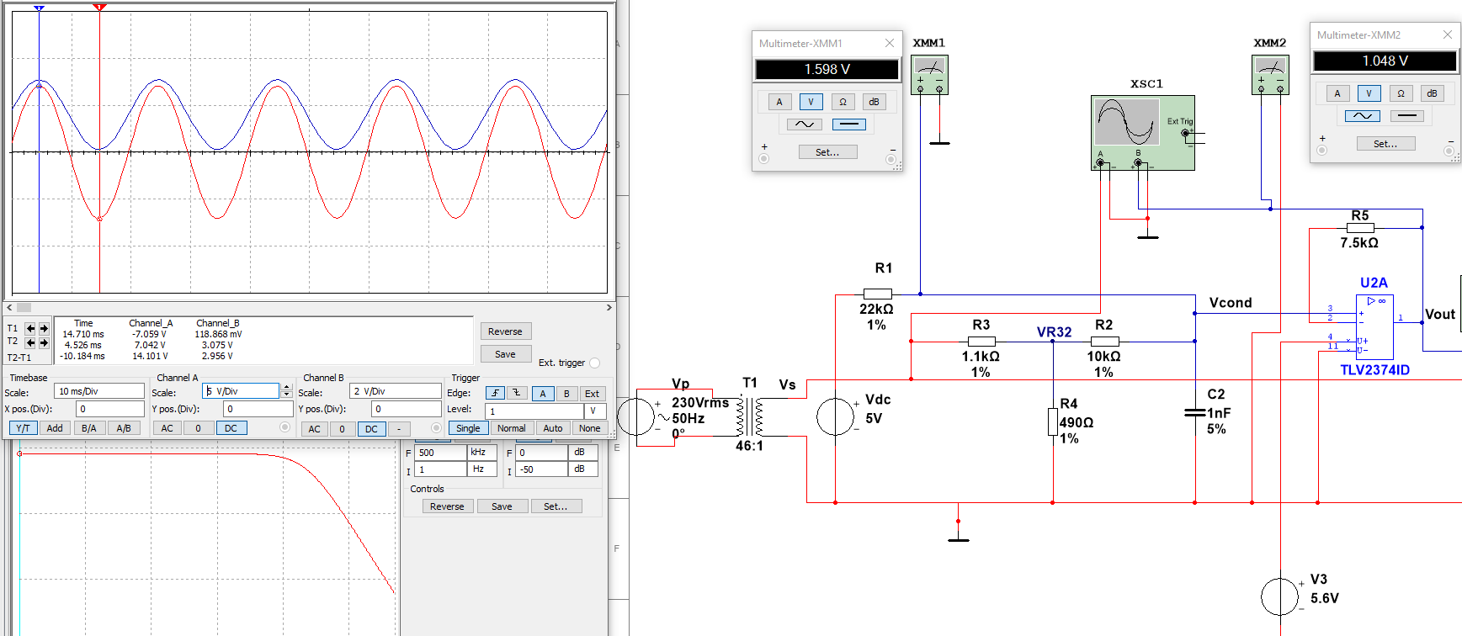
Chaine de mesure tension réseau → CAN μC

Slide 9
Chaine de mesure tension réseau → CAN μC

Slide 10
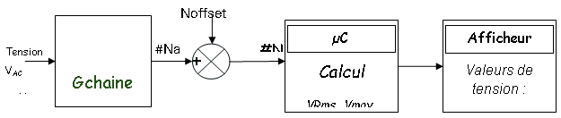
Modèles de la chaine d’acquisition
Chaine d’acquisition
Gchaine = 1,402 N/V
Vref = 3,3 V
n = 10 bits
Noffset = 495
Chaine d’acquisition simplifiée

Slide 11
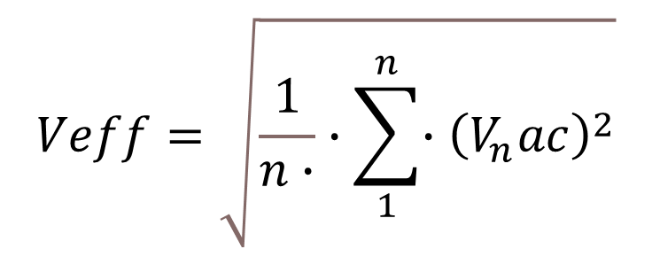
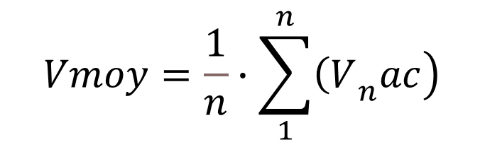
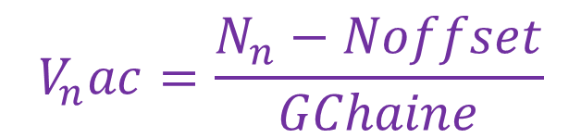
Calcul valeur moyenne et efficace de VR1
$$Veff=\sqrt{\frac{1}{n∙}∙\sum_{1}^{n}{{∙\left(V_{n}ac\right)}^{2}}}$$
$$Vmoy=\frac{1}{n}∙\sum_{1}^{n}{\left.{\left(V\right.}_{n}ac\right)}$$
$$V_{n}ac=\frac{N_{n}−Noffset}{GChaine}$$
Valeur numérisée de V_{n}ac, gain de la chaine complète comprise.

Slide 12
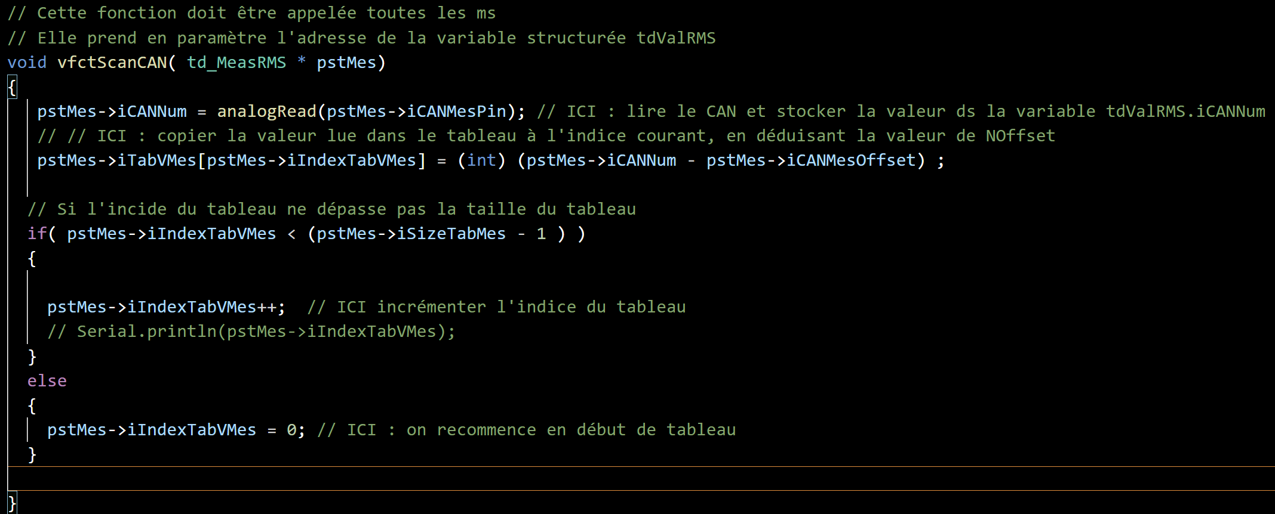
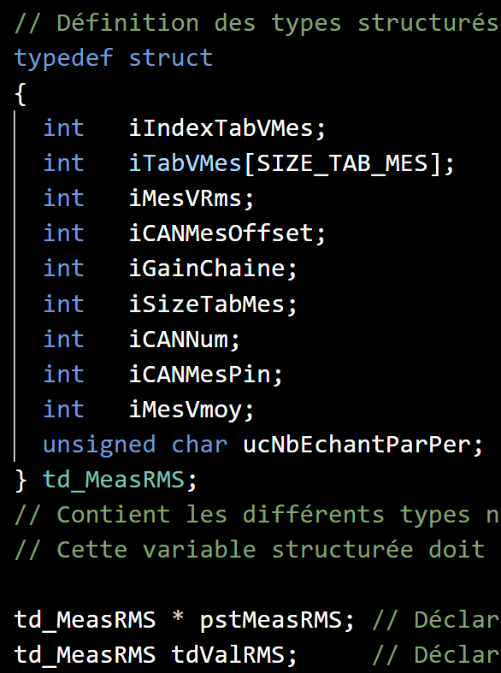
Codage de l’Acquisition des données

Slide 13
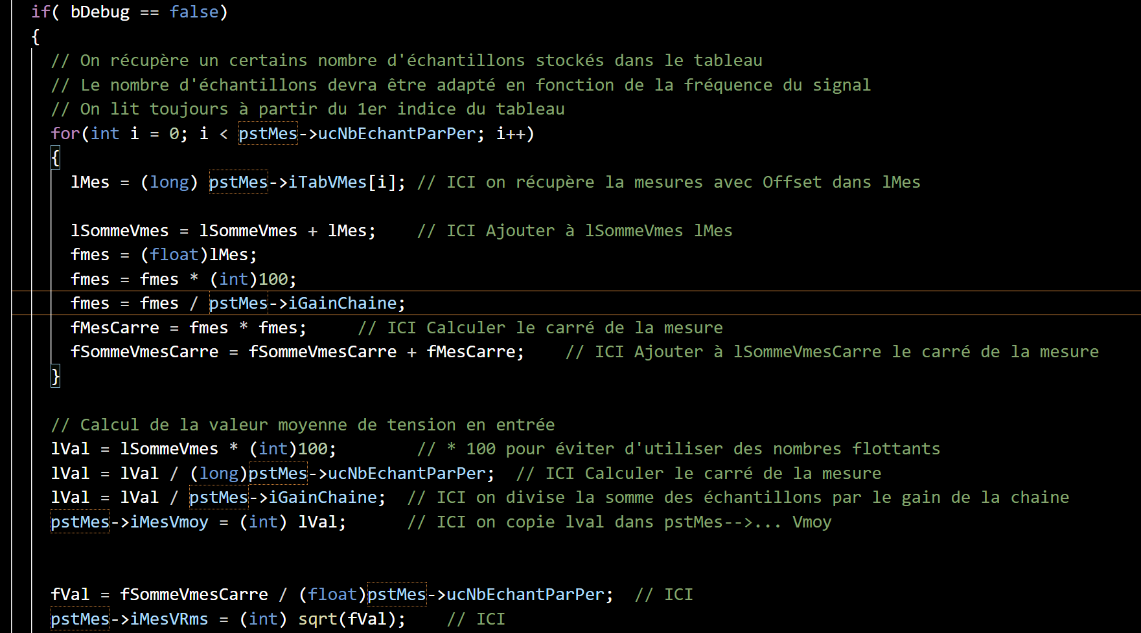
Codage du calcul de la valeur efficace

Slide 14
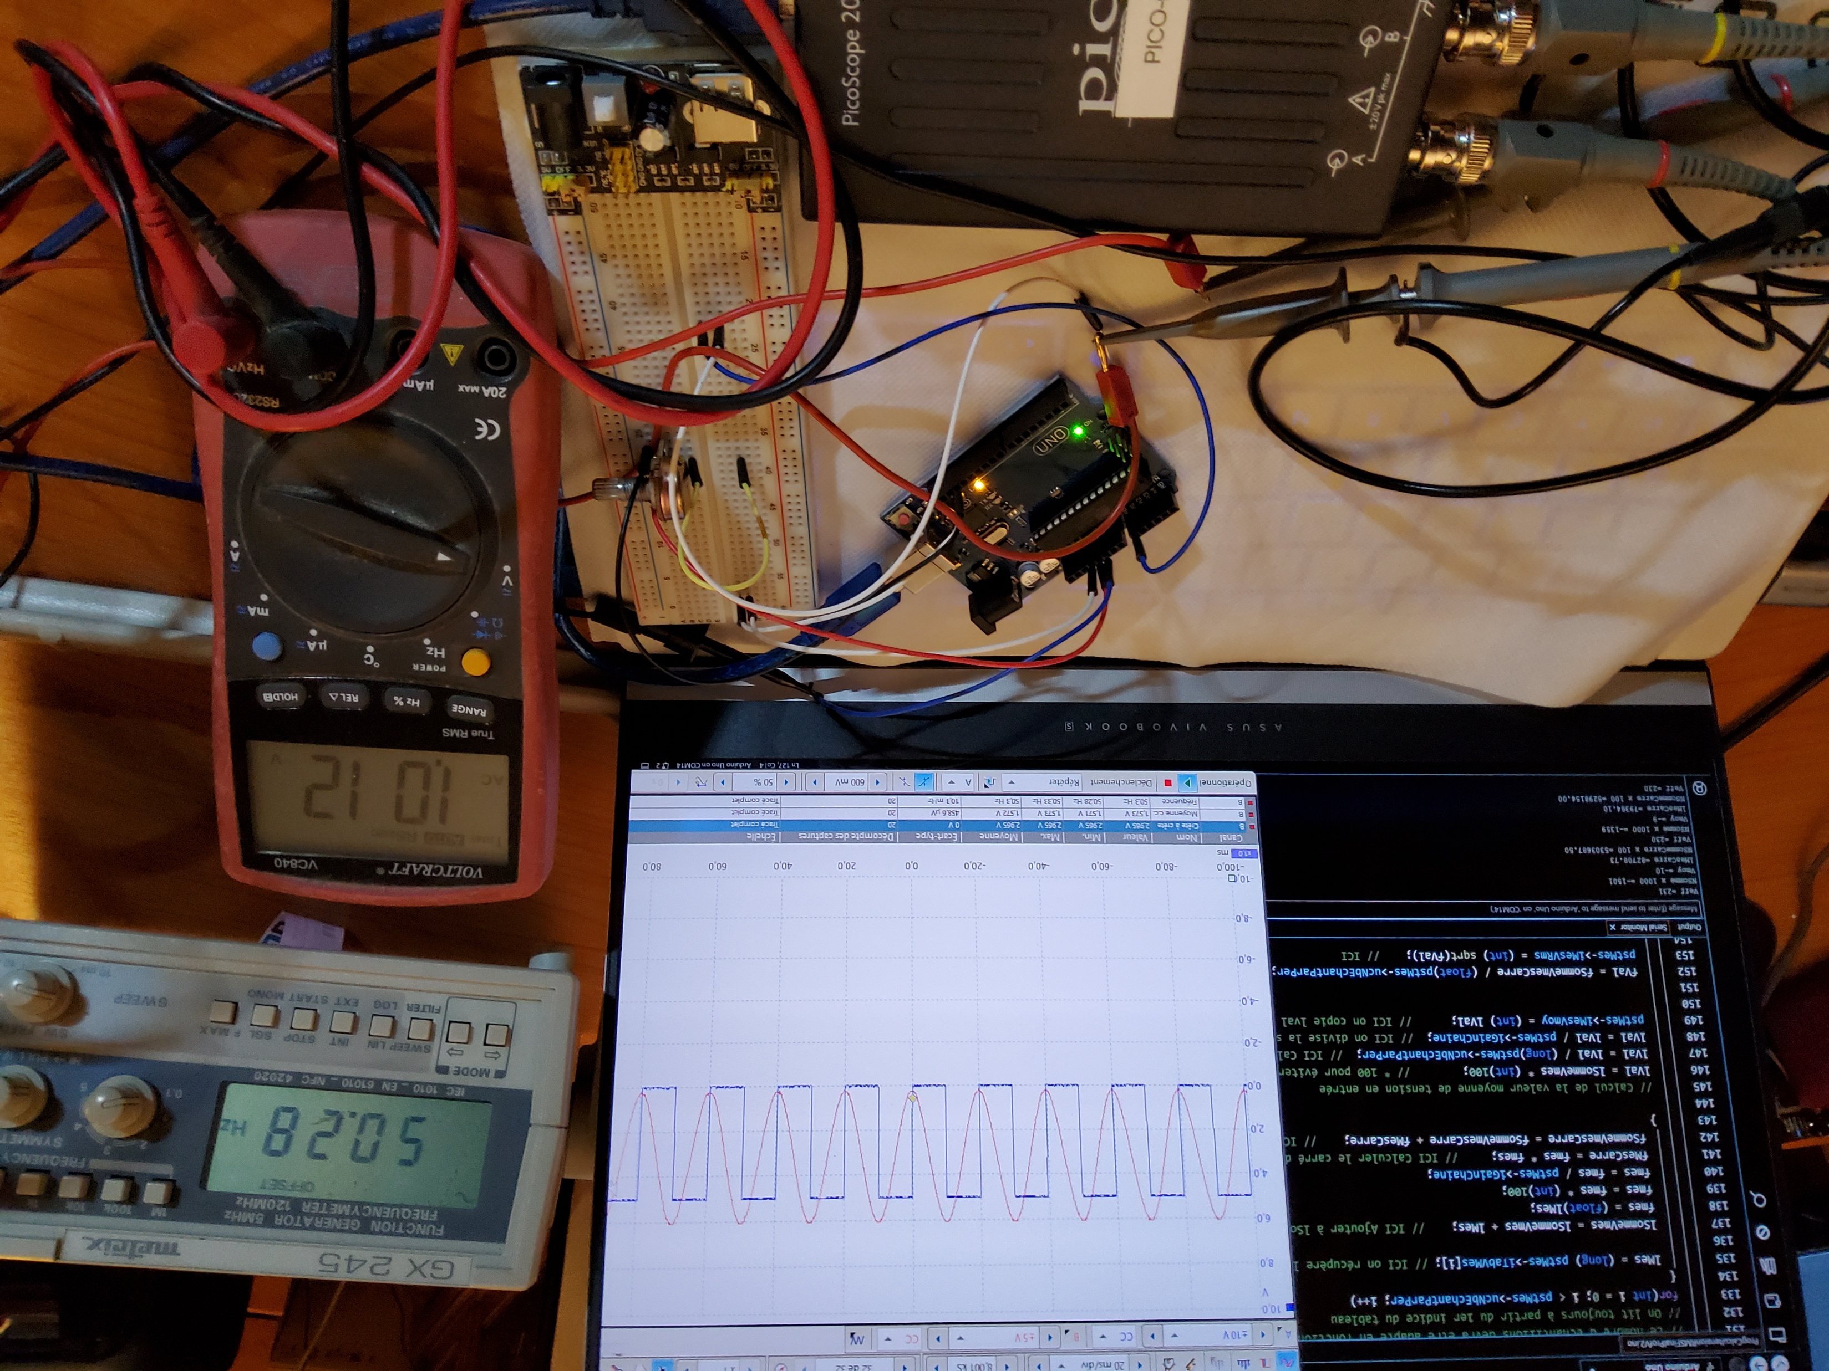
Maquette des manipulations et essais

Slide 15
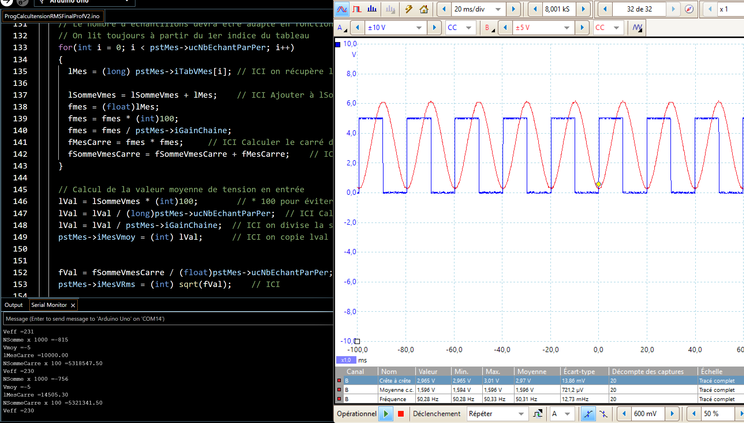
Codage du calcul de la valeur efficace

